Slide 1



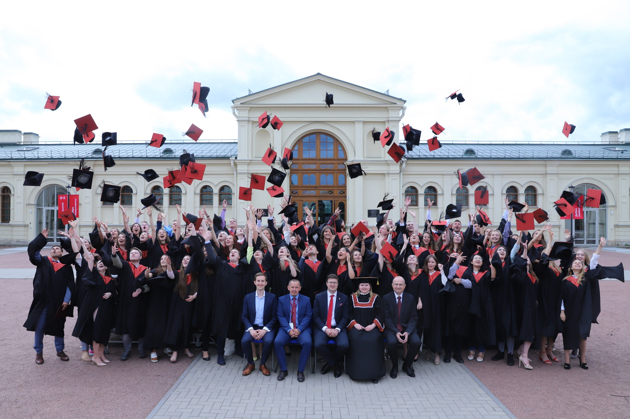

магистерская диссертация на тему: Инвестиционная привлекательность цифровизации и роботизации предприятия лифтовой отрасли (на примере ООО «ЛСУ-Трейд»)
Выполнил:______________________
_______________________________
Проверил:_______________________
________________________________
2025 г.

Slide 2
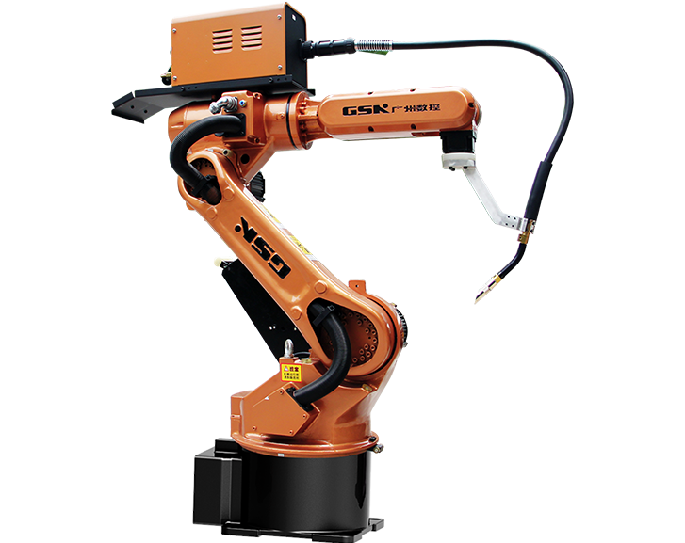
Цель и задачи исследования
Цель: разработка мероприятий по повышению инвестиционной привлекательности путем внедрения цифровизации и роботизации.
Задачи:
Описать теоретические аспекты инвестиционной привлекательности предприятия лифтовой отрасли;
Дать оценку инвестиционной привлекательности анализируемого предприятия;
Разработать проект внедрения цифровизации и роботизации на предприятии лифтовой отрасли;
Оценить экономическую эффективность мероприятий по повышению инвестиционной привлекательности предприятия.

Slide 3
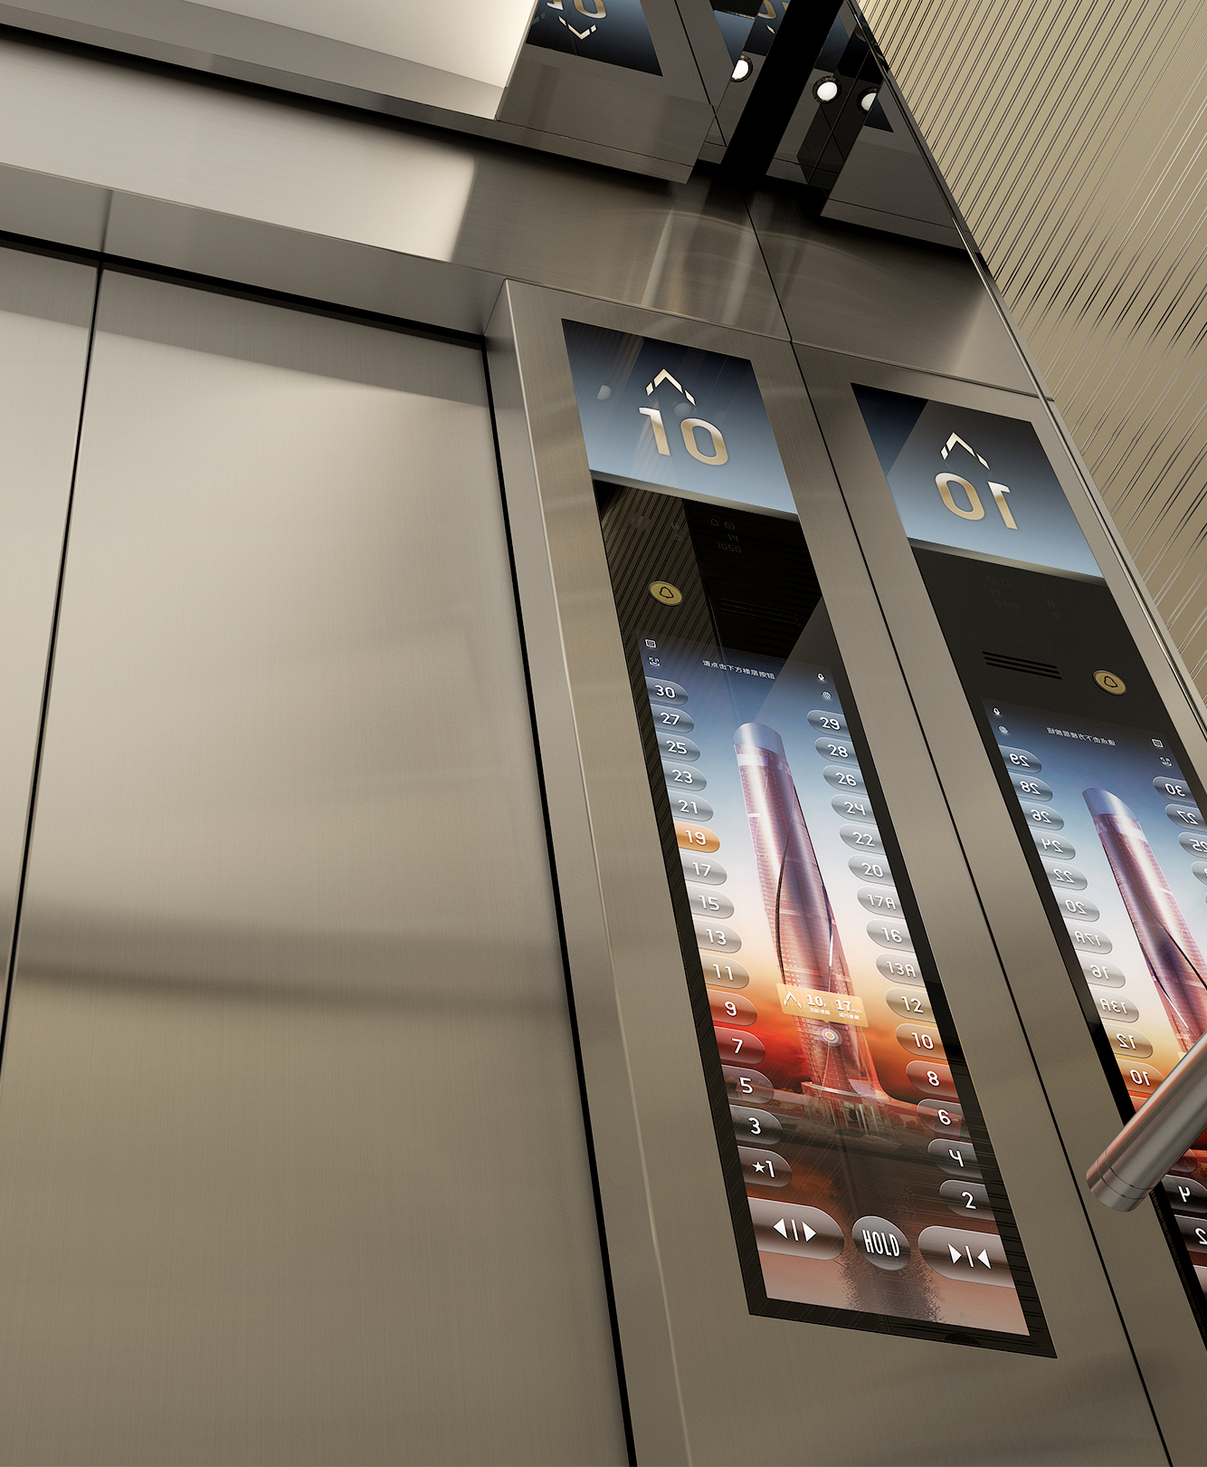


Объект и предмет исследования
Объект исследования -предприятие лифтовой отрасли- ООО «ЛСУ-Трейд».
Предмет исследования- инвестиционная привлекательность цифровизации и роботизации для предприятия лифтовой отрасли ООО «ЛСУ-Трейд».

Slide 4
Актуальность темы исследования
Цифровизация и роботизация бизнеса - являются приоритетом инвестиций в ситуации повышенной неопределенности и высокой конкурентоспособности. По данным опроса PEX, 64,0% организаций из разных стран считают, что необходимо создавать новые цифровые решения, чтобы оставаться конкурентоспособными на рынке, 42,0% собираются вложиться в это направление в ближайший год. По мере развития цифровой среды и внедрения цифровых решений компании разных секторов экономики переходят к созданию цифровых продуктов как для внутреннего использования, так и для внешнего рынка, идет замена базовых IТ-решений на современные. Цифровые технологии в принципе меняют бизнес-процессы, логику бизнеса и модель получения прибыли.
Не менее важным в период развития цифровой экономики является –роботизация. Роботизированные системы становятся неотъемлемой частью современного мира, проникая в различные сферы деятельности, включая промышленность и быт. Эти интеллектуальные устройства, основанные на передовых технологиях, предлагают широкий спектр возможностей, от автоматизации производственных процессов до облегчения повседневных задач в домашнем хозяйстве.
Актуальность роботизации обусловлена рядом факторов: повышение производительности труда, снижение производственных затрат, увеличение продаж продукции и повышение конкурентоспособности компании, контроль жизненного цикла продукта и другие. Для России актуальность роботизации обусловлена ещё и демографическими проблемами, которые в настоящий момент нельзя решить благодаря миграции. Таким образом, роботизация позволяет оптимизировать производство, увеличить объём выпускаемой продукции, уменьшить себестоимость продукции, а также перераспределить трудовые ресурсы.
Тема диссертационной работы приобретает наибольшую актуальность, в связи с тем, что объектом исследования выступает предприятие лифтовой отрасли. В мире, стремительно движущемся к автоматизации и устойчивому развитию, лифтостроительная отрасль вступает в новую эру. Мировая практика в лифтостроении представляет ценный источник знаний и инноваций, которые могут быть адаптированы для российского рынка. Примеры успешной мировой практики включают использование современных информационных технологий и искусственного интеллекта для оптимизации работы лифтов, экологически чистые решения для уменьшения потребления энергии и внедрение систем безопасности нового поколения.

Slide 5

Теоретические аспекты исследования
Методы оценки инвестиционной привлекательности:
Финансовое состояние предприятия
Рыночное окружение предприятия
Бизнес-развитие предприятия
Таблица 1-Подходы оценки инвестиционной привлекательности
№ п/п | Подходы | Описание
1 | Рыночный | Основан на анализе внешней информации о компании. Это позволяет оценить изменение как рыночной стоимости ее акций, так и величины выплачиваемых дивидендов путем расчета следующих показателей: общий доход на вложения в акции компании (TSR); рыночная добавленная стоимость на акционерный капитал (MVA); отношение рыночной капитализации к капиталу (MBR).
2 | Бухгалтерский | Основан на анализе внутренней информации и использует обычные механизмы анализа хозяйственной деятельности. Показатели, используемые для такой оценки, рассчитываются на основании бухгалтерской отчетности компании.
3 | Комбинированный | Сочетает оценку внутренних и внешних характеристик компании. Поэтому он наиболее приемлем с точки зрения надежности результатов оценки инвестиционной привлекательности компаний.

Slide 6
Текущая ситуация и перспективы развития лифтовой отрасли в России

Slide 7

Цифровизация лифтовой отрасли в России
Таблица 1. Инновации лифтового оборудования
№ п/п | Инновации | Описание
1 | Умные лифты | Благодаря внедрению Интернета вещей (IoT) лифты становятся умными и подключёнными к цифровым экосистемам зданий. Такие системы позволяют удалённо контролировать работу лифта и оперативно реагировать на сбои, оптимизировать маршруты движения кабины, анализировать данные о загрузке.
2 | Системы безопасности | Лифты оснащаются бесконтактным управлением, автоматической системой эвакуации, мониторингом состояния. Новые модели имеют антимикробные покрытия кнопок и поручней, а также системы очистки воздуха.
3 | Энергоэффективные лифты | Производители предлагают лифты с регенерацией энергии, светодиодное освещение, системы управления энергией. Такие решения помогают сократить эксплуатационные расходы и снизить углеродный след здания.
4 | Индивидуализация и комфорт | Лифтовое оборудование всё чаще становится частью интерьера. Доступны кабины с различной отделкой, панорамные лифты, модели с улучшенной шумоизоляцией.
5 | Доступность | Пониженные панели управления- удобны для людей с ограниченными возможностями. Звуковые подсказки- помогают людям с нарушениями зрения. Широкие двери и просторные кабины- предназначены для комфортного перемещения на инвалидной коляске.
Таблица 2. Экономические преимущества цифровизации лифтовой отрасли
№ п/п | Объекты лифтовой отрасли | Эффективность
1 | Для производителей | Сокращение затрат на разработку и испытания (до 20,0-30,0%); оптимизация производства; улучшение сервиса; повышение конкурентоспособности.
2 | Для эксплуатирующих организаций | Снижение расходов на техническое обслуживание (на 10,0-40,0%); сокращение простоев оборудования; оптимизация работы персонала; повышение качества обслуживания; «Цифровой лифт» будет предупреждать о необходимости ремонта заранее.
3 | Для пользователей | Повышение надежности и безопасности лифтов; сокращение времени ожидания; новые функции и сервисы; потенциальное снижение стоимости обслуживания.

Slide 8

Общая характеристика предприятия лифтовой отрасли ООО «ЛСУ-Трейд»
Постоянные потребители:
Группа ЛСР, Холдинг Setl Group, ГК КВС, Группа ЦДС, РосСтройИнвест, Glorax Development, ГК Главстрой и другие
Таблица 1. Основные виды услуг и производство изделий предприятия
№ п/п | Виды услуг и производство изделий | Описание
1 | Основные виды конструкций для лифтовых шахт | Глухие, приставные, несущие и ненесущие, монолитные железобетонные, блочные, тюбинговые
2 | Виды облицовочных элементов | Панели из просечно-вытяжного листа; панели из нержавеющей стали.; перфорированные стальные кассеты
3 | Элементы металлических каркасов зданий | Колонны, балки (ригели), фермы, связи, узлы
4 | Основные виды услуг | Замер, проектирование, изготовление, монтаж демонтаж, ремонт и обслуживание, замена старого грузового или пассажирского лифта, доставка оборудования

Slide 9

Анализ основных финансовых показателей предприятия лифтовой отрасли ООО «ЛСУ-Трейд» с 2022-2024гг.

Slide 10
SWOT –анализ компании
ООО «ЛСУ-Трейд»
 | Возможности Имеются хорошие перспективы для развития рынка лифтового оборудования, прогнозируется спрос на продукцию лифтовой отрасли, а также на «умные лифты». Появление цифровизации и искусственного интеллекта, роботизация в финансировании, производстве и продажах продукции- создают благоприятную возможность для развития. Рынок электронной коммерции ежегодно растет. Большую популярность приобретают также корпоративные мессенджеры (Ватцап, Телеграмм). | Угрозы Наличие конкуренции, очень слабые финансовые показатели- создают серьезную угрозу, компания рискует обанкротиться и уйти с рынка лифтового оборудования. Отсутствие собственных средств , не самым лучшим образом сказывается на возможности получения кредита для развития бизнеса.
Сильные стороны Высокое качество производства комплектующих и лифтового оборудования; линейно-функциональная структура управления; сотрудничество с крупными компаниями; наличие квалифицированных кадров. Компания развивает свое присутствие в перспективном регионе- Санкт-Петербург и Ленинградская область. | Поле «Возможности и сильные стороны» Внедрение роботизации в производство позволит сократить затраты на персонал. Развитие цифровизации (создание сайта, корпоративных мессенджеров), внедрение роботизации в продажах, будут способствовать росту выручки. Производство умных лифтов также увеличат спрос на продукцию компании. | Поле «Угрозы и сильные стороны» Внедрение ИИ и роботизацию в производство, инвестиционное проектирование и продажи создадут барьеры для конкурентов. Производство умных лифтов будет способствовать развитию компании на данном рынке.
Слабые стороны Убыток в строке прибыль и отрицательная рентабельность, высокая зависимость от внешних источников финансирования; не производятся умные лифты; слабая цифровизация бизнеса( нет сайта, нет мессенджеров, нет продвижения в сети интернет), не применяется ИИ и роботизация для планирования, прогнозирования, производства и продаж продукции. Компания реализует продукцию только по СПБ и Ленинградской области. | Поле «Возможности и слабые стороны» Внедрение ИИ в процесс финансирования, инвестиционного проектирования, оценки рисков- позволит компании поднять финансовую устойчивость и платежеспособность. Развитие присутствия компании в регионах, внедрения голосового робота для обзаона, позволит увеличить географию рынка и привлечь больше потенциальных потребителей. | Поле «Угрозы и слабые стороны» Появление конкурентов и развитие компании только в регионе СПб и Ленинградской области, снижают финансовые показатели компании; а также уменьшают ее долю на рынке.

Slide 11
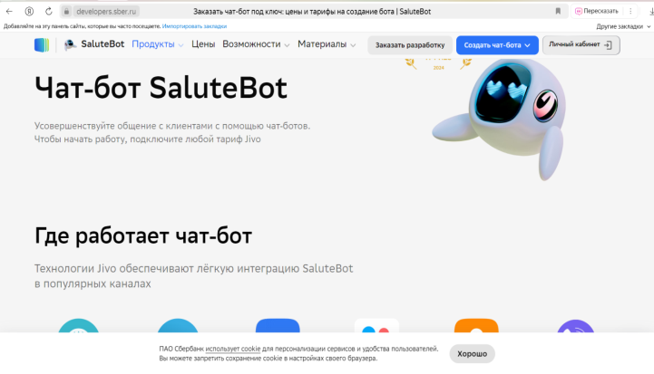
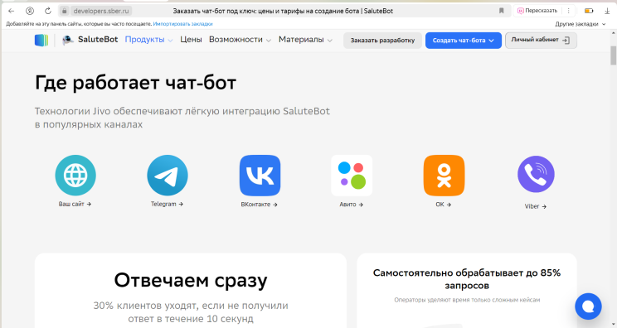
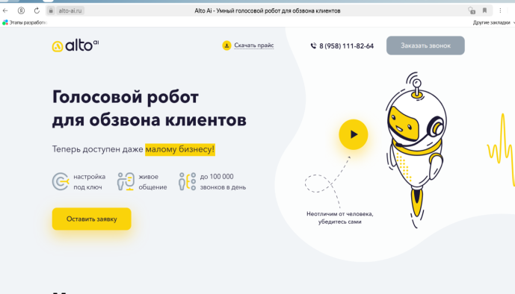
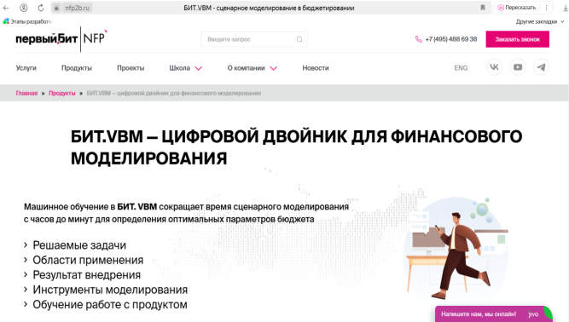
Мероприятия по цифровизации и роботизации на предприятии лифтовой отрасли ООО «ЛСУ-Трейд»
№ п/п | Мероприятия | Пути реализации
1 | В краткосрочном периоде
1.1. | Мероприятие 1. Совершенствование продвижения продукции и услуг | Создание сайта, внедрение чат-бота на сайте, продвижение услуг в сети Интернет, продвижение услуг через корпоративные мессенджеры (телеграмм, ватцап)
1.2. | Мероприятие 2. Увеличение количества потенциальных потребителей услуг | Внедрение голосовых роботов для обзвона и поиска клиентов во всех регионах России, не только в СПБ или области
1.3. | Мероприятие 3.Улучшение финансового и инвестиционного планирования, прогнозирования, оценки рисков проектов | Внедрение цифрового двойника (ЦД)- БИТ. VBM в процесс планирования и прогнозирования инвестиционных и финансовых показателей деятельности предприятия.
2 | В долгосрочном периоде
2.1. | Мероприятие 4. Сокращение затрат на производство и повышение качества лифтового оборудования | Внедрение промышленных, сварочных роботов в производство лифтов
2.2. | Мероприятие 5. Увеличение ассортимента производства | Развивать производство умных лифтов

Slide 12
Экономическая эффективность мероприятий по цифровизации и роботизации на предприятии ООО «ЛСУ-Трейд»
Показатели после внедрения мероприятий в краткосрочном периоде
№ п/п | Показатели | Оптимистичный сценарий | Пессимистичный сценарий | Базовый сценарий
1 | Выручка, тыс. руб. | 169401 | 120220 | 142078
2 | Расходы по обычной деятельности, тыс. руб. | 118220 | 84394 | 99739
3 | Валовая прибыль, тыс. руб. | 51181 | 35826 | 42339
4 | Коммерческие расходы, тыс. руб. | 920 | 920 | 920
5 | Прибыль от продаж, тыс. руб. | 50263 | 34906 | 41419
6 | Валовая рентабельность, % | 30,21 | 29,80 | 29,80
7 | Рентабельность продаж, % | 29,67 | 29,03 | 29,15
Затраты на мероприятия по цифровизации и роботизации в краткосрочном периоде
№ п/п | Мероприятия | Сумма, тыс. рублей
1 | Создание сайта | 100,0
2 | Внедрение голосового робота «Alto Calls» | 300,0
3 | Развитие корпоративных мессенджеров и внедрения чат-бота SaluteBot | 30,0
4 | Внедрение цифрового двойника (БИТ. VBM) для планирования и оценки инвестиционных проектов и управления рисками | 490,0
5 | Итого | 920,0

Slide 13
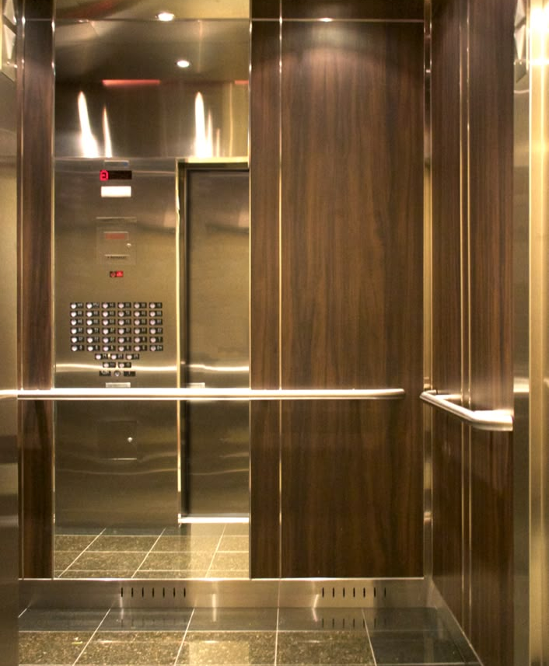
Выводы
Таким образом, несмотря на тяжелое финансовое положение организации ООО «ЛСУ-Трейд», были предложены мероприятия, которые позволят не только повысить инвестиционную привлекательность, но и выведут компанию на новый уровень управленческого развития, а это создаст благоприятный фундамент для увеличения доли рынка на занимаемой нише. Ведь, рынок лифтового оборудования имеет все шансы на успех, и только тот, кто своевременно разрабатывает эффективные стратегические направления развития, способен одержать победу в этой не простой конкурентной борьбе.

Slide 14


Спасибо за внимание!

